Slide 1
Séance de Travail N3
A propos de MIA & interface GUI
Réaliser par : LOUNNACI Sarah

Slide 2
Ordre du Jour
Définition et syntaxe de l’outil MIA
Mode EXPLAIN & VERBOSE
Dossier « utils » dans MIA
Principe du Nouveau Logiciel
Aperçu ACETONE framework
Questions MIA
Questions divers

Slide 3
Définition et syntaxe de l’outil MIA
L’outil MIA (Many-Core Interference Analysis) permet d’analyser l’ordonnancement des tâches sur un processeur multi-cœur avec le fichier « rtAnalyser.py » en tenant compte des interférences liées au partage des ressources (cache, mémoire, bus, etc.).
1) Lecture d’un fichier d’entrée / Generation d’un fichier de sortie
Il prend un fichier YAML contenant la description des tâches et leur structure.
Production du fichier de sortie (out.yaml) contenant des résultats si les tâches sont schedulables et leur temps total d’exécution.
2) Syntaxe générale
python3 rtAnalyser.py -ts <fichier_yaml> -arch <architecture> -o <fichier_sortie>
rtAnalyser.py [-h] [-arch ARCH] [-ts TS] [-profiles PROFILES] [-o OUTPUT] [-sb] [-cw] [-sap SAP] [-v] [-e]

Slide 4
Définition et syntaxe de l’outil MIA
Argument | Description
-h | Affiche l’aide (liste des options disponibles).
-arch ARCH | Spécifie l’architecture utilisée pour l’ordonnancement des tâches. Exemples : NoInter, RoundRobin, Bostan, Coolidge0, Coolidge1, Coolidge2, Coolidge3
-ts TS | Spécifie le fichier YAML contenant la description des tâches.
-profiles PROFILES | Chemin vers les profils des tâches (utilisé pour charger les fichiers .dat avec procDemand et memDemand).
-o OUTPUT | Fichier YAML de sortie, contenant les résultats de l’analyse.
-sb | Active le mode Single Bank Memory (désactivé par défaut).
-cw | Active le Dual Phase Model (désactivé par défaut).
-sap SAP | Définit la valeur du paramètre SAP (Static Allocation Policy).
-v ou --verbose | Mode verbeux, affiche des détails sur l’exécution.
-e ou --explain | Active l’explication détaillée des résultats.

Slide 5
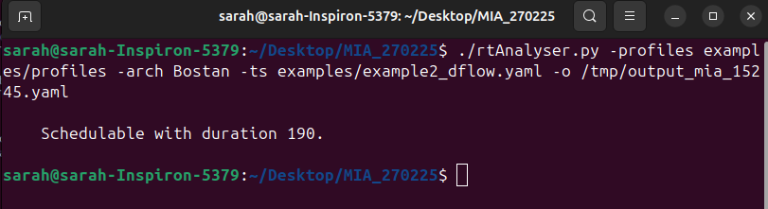
Définition et syntaxe de l’outil MIA
Dans le terminal on exécute la commande :
./rtAnalyser.py -profiles examples/profiles -arch Bostan -ts examples/example2_dflow.yaml -o /tmp/output_mia_15245.yaml
Le résultat est :
Schedulable with duration 190.

Slide 6
Mode EXPLAIN & VERBOSE
Argument | Description
-h | Affiche l’aide (liste des options disponibles).
-arch ARCH | Spécifie l’architecture utilisée pour l’ordonnancement des tâches. Exemples : NoInter, RoundRobin, Bostan, Coolidge0, Coolidge1, Coolidge2, Coolidge3
-ts TS | Spécifie le fichier YAML contenant la description des tâches.
-profiles PROFILES | Chemin vers les profils des tâches (utilisé pour charger les fichiers .dat avec procDemand et memDemand).
-o OUTPUT | Fichier YAML de sortie, contenant les résultats de l’analyse.
-sb | Active le mode Single Bank Memory (désactivé par défaut).
-cw | Active le Dual Phase Model (désactivé par défaut).
-sap SAP | Définit la valeur du paramètre SAP (Static Allocation Policy).
-v ou --verbose | Mode verbeux, affiche des détails sur l’exécution.
-e ou --explain | Active l’explication détaillée des résultats.

Slide 7
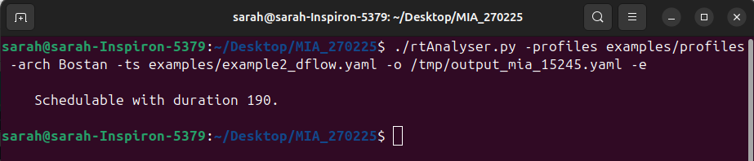
Mode EXPLAIN & VERBOSE
[EXPLAIN] Dans le terminal on exécute la commande :
./rtAnalyser.py -profiles examples/profiles -arch Bostan -ts examples/example2_dflow.yaml -o /tmp/output_mia_15245.yaml -e
Le résultat est toujours ??? :
Schedulable with duration 190.

Slide 8
Mode EXPLAIN & VERBOSE
[VERBOSE] Dans le terminal on exécute la commande :
./rtAnalyser.py -profiles examples/profiles -arch Bostan -ts examples/example2_dflow.yaml -o /tmp/output_mia_15245.yaml -v
Le résultat va apparaître avec plus de détails avec le mode VERBOSE

Slide 9
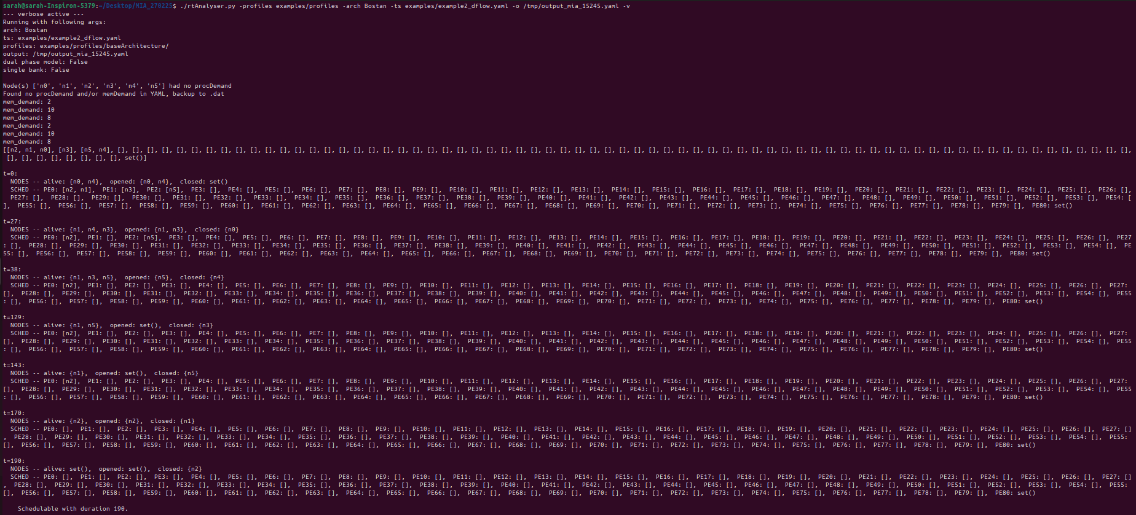

Slide 10
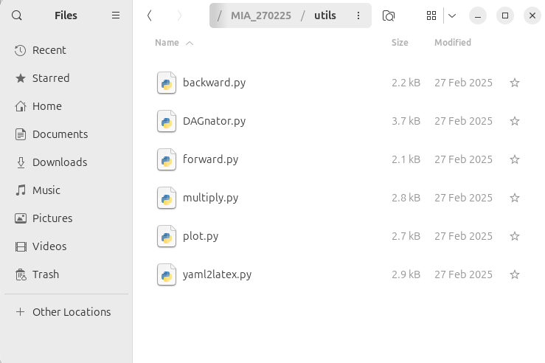
Dossier « utils » dans MIA
Les fichiers existant dans le dossier utils :

Slide 11
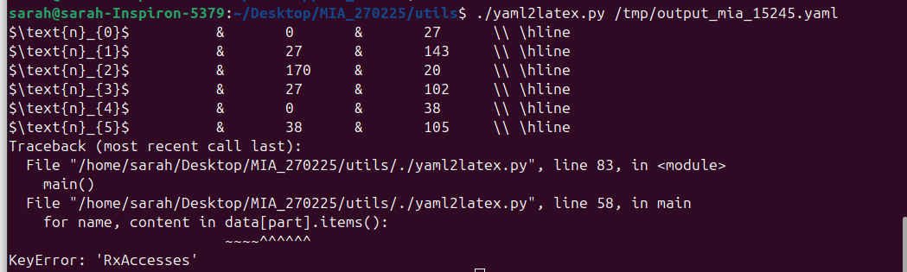
Dossier « utils » dans MIA
1) Transforme le fichier YAML en tableau LaTeX pour une meilleure lisibilité.
./yaml2latex.py /tmp/output_mia_15245.yaml

Slide 12
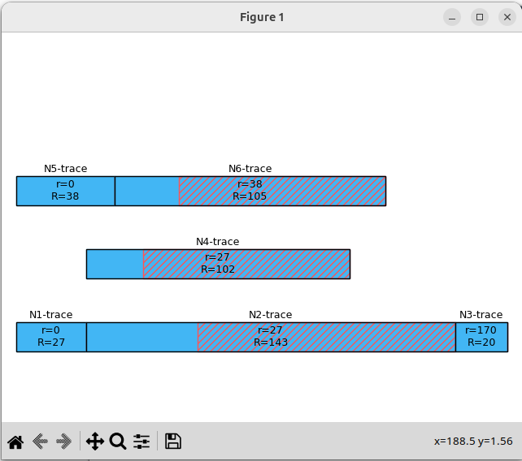
Dossier « utils » dans MIA
2) Afficher un graphique avec les tâches et leurs interférences mémoire.
./plot.py /tmp/output_mia_15245.yaml

Slide 13
Dossier « utils » dans MIA
Pour les autres fichiers :
« DAGnator.py » (FileNotFoundError: [Errno 2] No such file or directory: 'examples/profiles/baseArchitecture/graph_n0-trace.dat')
« forward.py » ?
« backward.py » ?
« multiply.py » ?

Slide 14


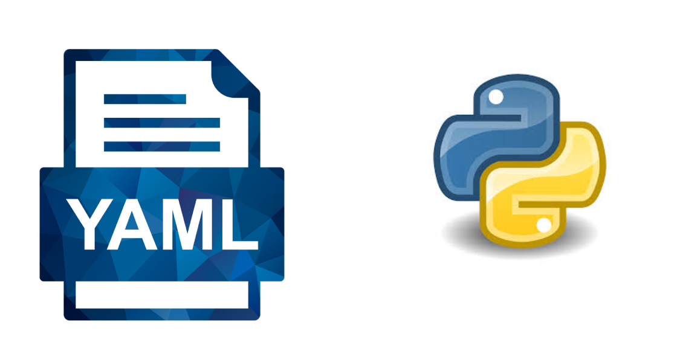
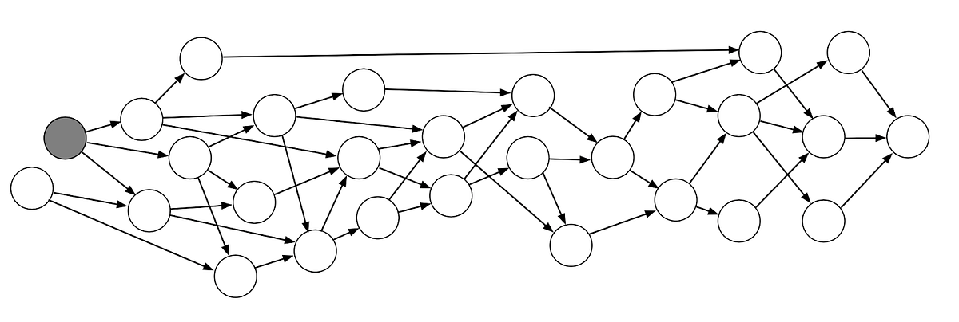
Principe du Nouveau Logiciel
Interface GUI a base de PyQt5.
L’input est un CNN qui est sous format code Python (.py) qui sera traduit en fichier JSON (.json) ou bien un fichier (.json) directement.
Generation du langage formel du CNN en code C a travers l’insertion du ACETONE framework dans le GUI.
Generation de la structure du DAG.
Conversion du code C en (.yaml), et donc l’output est un fichier pyYAML (.yaml)
Possibilité d’exécuter directement MIA dedans (via l’insertion d’un path).
ACETONE framework
MIA Tool
Formal C code
.py to .json
or
directly .json

Slide 15
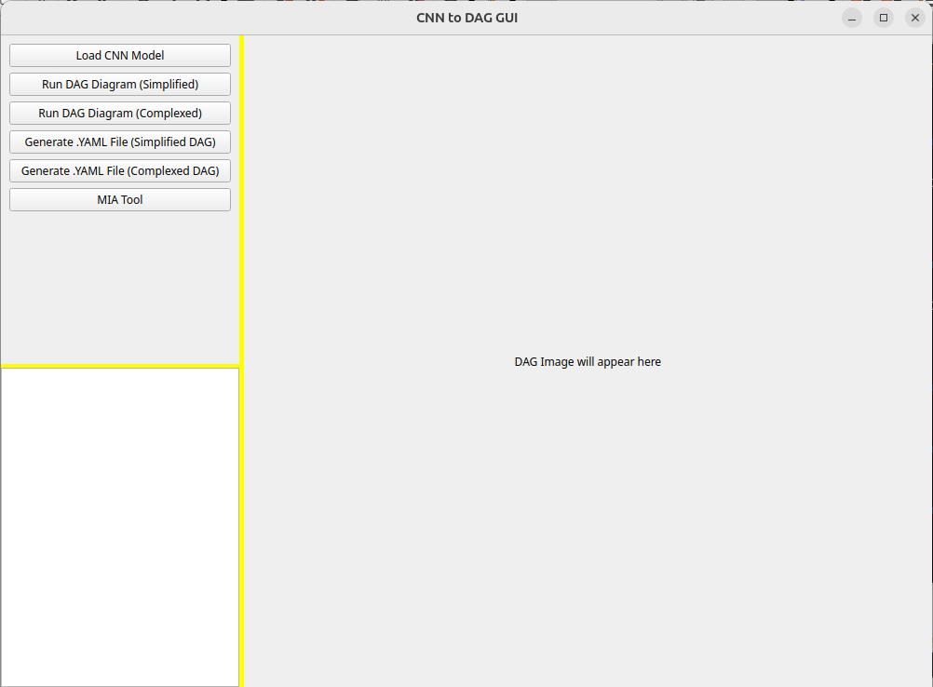
Principe du Nouveau Logiciel
L’interface est initialement comme suit :
Zone des Boutons
Fenêtre d’Affichage
C code & DAG
Terminal

Slide 16
Aperçu ACETONE framework
Description de l'entrée :
ACETONE prend une description détaillée d'un réseau de neurones profond entraîné en mode hors-ligne (feed-forward DNN). Cette description est fournie dans un format basé sur JSON qui encode la structure du réseau (couches, paramètres, fonctions d'activation, etc.).
Front-end et Représentation Intermédiaire (IR) :
Le front-end d'ACETONE lit le fichier JSON, extrait les paramètres du réseau et le convertit en une représentation intermédiaire. Cette IR est une forme structurée (utilisant des objets Python) qui reflète chaque couche du réseau.
Génération de Code par le Back-end :
Il prend l'IR et génère du code C sémantiquement équivalent au modèle original du réseau de neurones. Le code généré est conçu pour être entièrement prévisible, supportant l'allocation statique de mémoire et permettant l'analyse du WCET avec des outils (e.g. OTAWA).

Slide 17
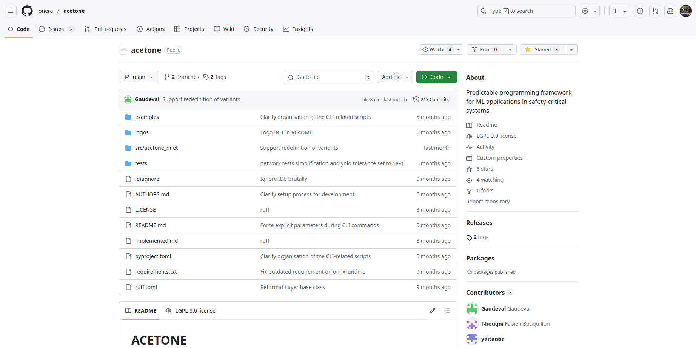
Aperçu ACETONE framework

Slide 18
Questions MIA
Pourquoi le mode EXPLAIN n’affiche pas des explications ?
Erreur de « yaml2latex.py » ?
Exécution et explication de ces fichiers : « DAGnator.py », « forward.py », « backward.py », « multiply.py » ?

Slide 19
Questions divers
Faut-il ajouter un choix pour l'utilisateur concernant :
Nombre des cœurs / clusters ?
Période fixe ?
Est ce que l’interface GUI doit automatiser le processus de :
Ordonnancement des taches ?
Répartitions sur les cœurs ?
(Ou bien faut-il laisser cela se faire manuellement ou de manière aléatoire ?)

Slide 20
Merci Beaucoup pour votre Attention

